Slide 1
Local Outlier Factor (LOF)
明治大学 理工学部 応用化学科
データ化学工学研究室 金子 弘昌

Slide 2
Local Outlier Factor (LOF) とは？
データ密度を推定する手法
k 最近傍法 (k-Nearest Neighbor, k-NN) による密度推定と比べて、 データ分布における局所的なデータ密度の違いを考慮可能
LOF の結果から外れサンプル検出や (装置やプロセスなどの) 異常検出が可能

Slide 3
復習) k-NN によるデータ密度の指標
例) k = 3
x₂
距離 : 小さい
データ密度 : 高い
距離 : 大きい
x₁
データ密度 : 低い
k 個の距離の平均をデータ密度の指標とする
指標の値が小さいほど、データ密度が高い

Slide 4
k-NN で何が問題か？
データがまんべんなく分布していればよいが、領域によって データ分布に違いがあると、
x₂
このあたりのサンプルのばらつきが 大きく、「距離のしきい値を 大きくしても」 いいのかな、となり、
サンプルが密に固まっている領域に おいて、このような少し外れたところに あるサンプルを外れサンプル (データ 密度が低い) として検出できない
x₁

Slide 5
LOF ではどうするか？
最も近い k 個のサンプルとの距離だけでなく、その k 個のサンプルに
最も近い k 個のサンプルとの距離も考慮する！
区別できる！

Slide 6
あるサンプルの LOF をどう計算するか？
あるサンプル A と最も距離の近い k 個のサンプル郡を N_{k}(A) とする
A とサンプル B との距離を d(A, B) とする
A に対して k 番目に近いサンプルと A との距離を k-distance(A) とする
A と B との間の reachability distance という距離 reach-dist_{k}(A,B) を 以下のように定義する
reach-dist_{k}(A, B) = max(d(A, B), k-distance(B))

Slide 7
あるサンプルの LOF をどう計算するか？ 1/4
reach-dist_{k}(A, B) = max(k-distance(B), d(A, B))
A と B が離れていると (そして B の近くにサンプルがあると)、 reach-dist_{k}(A, B) は単純に A と B の距離
A と B が十分近くにいると (そして B の近くにサンプルがあると)、 reach-dist_{k}(A, B) は k-distance(B) に置き換わる
注) reach-dist_{k}(A, B) には対称性がないため、数学的には 距離ではない

Slide 8
あるサンプルの LOF をどう計算するか？ 2/4
A と N_{k}(A) の間の reachability distance の平均を mean-reach-dist_{k}(A, N_{k}(A)) とすると、
A の local reachability density (lrd_{k}(A)) を以下のように定義する
距離 distance が小さいと、密度 density が大きい

Slide 9
あるサンプルの LOF をどう計算するか？ 3/4
A と N_{k}(A) の間の reachability distance の平均を mean-reach-dist_{k}(A, N_{k}(A)) とすると、
A の local reachability density (lrd_{k}(A)) を以下のように定義する
距離 distance が小さいと、密度 density が大きい

Slide 10
あるサンプルの LOF をどう計算するか？ 4/4
LOF の値 (LOF_{k}(A)) は以下のように計算される
N_{k}(A) の local reachability density を平均し、
A の local reachability density で標準化している

Slide 11
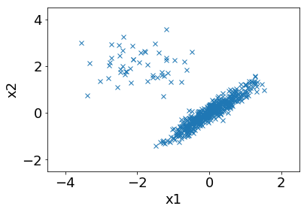
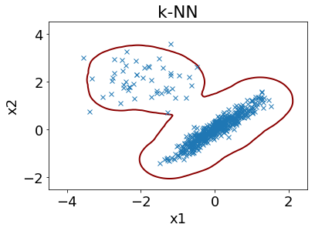
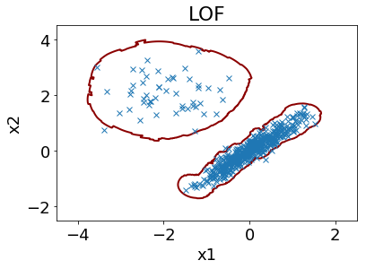
実行例
左のようなサンプルにおいて、k-NN と
LOF をそれぞれ実行し、外れサンプル の割合を 1% として、正常な サンプル (外れサンプルでないサンプル) の領域を赤線で囲むと、以下の通り。 k-NN では右下のデータが密集した 領域の正常領域が広くなっているが、 LOF では適切な領域を正常としている

Slide 12
Python コード例
こちら https://github.com/hkaneko1985/dcekit にある
demo_lof.py で「実行例」と同じことができます

Slide 13
scikit-learn を使うときの注意点
scikit-learn の sklearn.neighbors.LocalOutlierFactor が便利 https://scikit-learn.org/stable/modules/generated/sklearn.neighbors.LocalOutlierFactor.html
トレーニングデータから外れサンプルを探すときには (anomaly detection)、 デフォルトの設定 (novelty=False) でよいが 、トレーニングデータが 存在するときの、テストデータのデータ密度を計算するときは (novelty detection)、novelty=True とする
contamination で外れサンプルの割合を設定する必要がある

Slide 14
k-NN, OCSVM との比較・注意点
k-NN
データ分布に違いがあると対応が難しい
次元の呪いの影響を受ける
OCSVM (One-Class Support Vector Machine)
データ分布に違いがあると対応が難しい
次元の呪いの影響を受けにくい
LOF
データ分布に違いがあっても対応できる
次元の呪いの影響を受ける

Slide 15
参考文献
M. M. Breunig, H. P. Kriegel, R. T. Ng, J. Sander, LOF: identifying density-based local outliers, Proceedings of the 2000 ACM SIGMOD international conference on Management of data, 93-104, 2000. DOI: 10.1145/342009.335388 https://dl.acm.org/citation.cfm?id=335388
https://en.wikipedia.org/wiki/Local_outlier_factor
J. Lee, B. Kang, S. H. Kang, Integrating independent component analysis and local outlier factor for plant-wide process monitoring, Journal of Process Control, 21, 1011-1021, 2011. DOI: 10.1016/j.jprocont.2011.06.004 https://www.sciencedirect.com/science/article/pii/S0959152411001144

